Slide 1
Tutoriel de présentation du site BMW Moto Passion et de ses principales rubriques
Partie 1
© Jc Coppe 2020

Slide 2
Table des matières
Archives
Page d’accueil
Accueil
Partenaires
Local
BMW
Club
Comité
Vêtements
Agenda
Membres
Images
Voyages

Slide 3
Page d’accueil du site de BMW Moto Passion

Slide 4
Activités à venir
Nouveautés et modifications du site

Slide 5
Un rappel des valeurs du club

Slide 6
Survolons les différentes rubriques

Slide 7
En cliquant sur l’onglet accueil, où que vous soyez, vous revenez à la page d’accueil.

Slide 8
Voyons ce qui se cache sous la rubrique « Local »

Slide 9
La carte nous situant l’emplacement de notre local

Slide 10
Le Bar
No comment

Slide 11
Une salle de réunion au rez-de-chaussée.

Slide 12
Salle de réunion 2 au premier étage

Slide 13
Petite déco sympa en rapport avec la ville

Slide 14
Le restaurant voisin où nous pouvons prendre un repas avant ou après nos réunions

Slide 15
Onglet sous lequel sont reprises les rubriques administratives du cub

Slide 16
Page vous indiquant comment procéder à une affiliation en ligne
Appel du formulaire d’inscription en ligne
Contact avec la secrétaire
Boutons de téléchargement des formulaires d’inscription papier

Slide 17
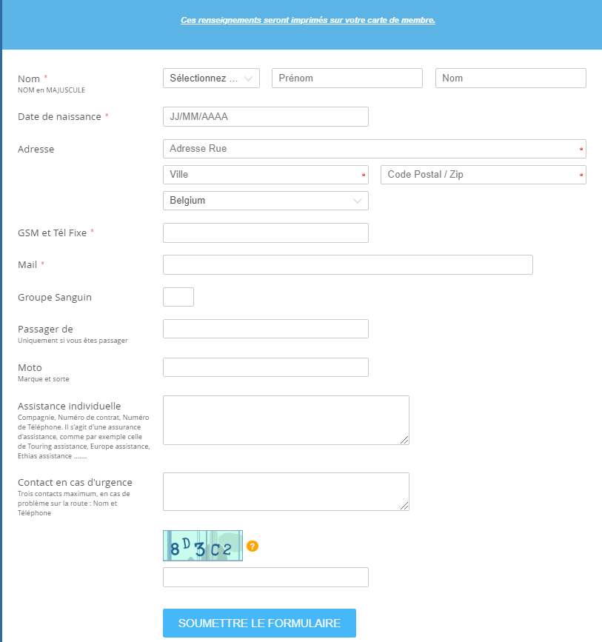
Formulaire en ligne

Slide 18
Les statuts de l’ASBL, formule juridique du club.

Slide 19
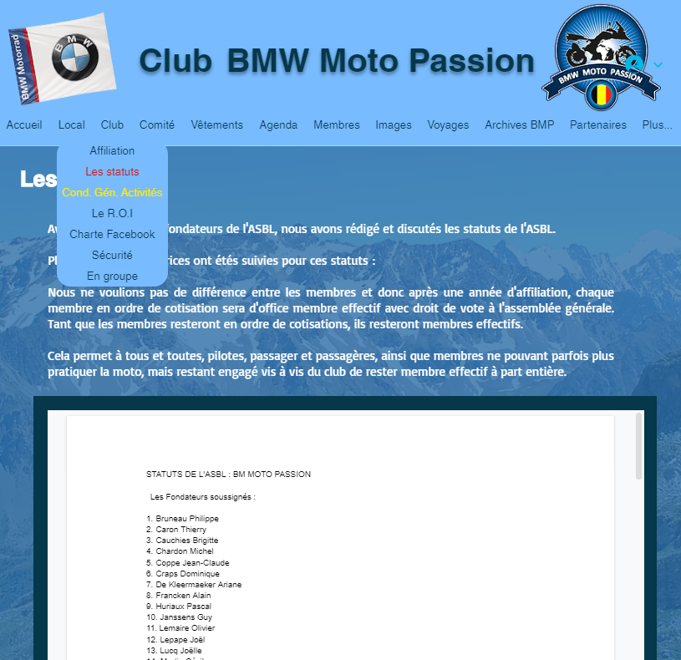
Ouvre les conditions générales des activités

Slide 20
Le ROI du club. Ce dernier est sujet à modifications, donc doit être relu régulièrement.

Slide 21
La charte de modération de la page FaceBook, Sujette à modification, à relire régulièrement

Slide 22
Ligne de conduite du club point de vue de la sécurité. Cette dernière étant sous la responsabilité du comité de sécurité.

Slide 23
Rappel sur la façon de rouler en groupe au sein du club.
Bouton permettant de télécharger un manuel sur la façon de rouler en groupe

Slide 24
Parcourons les différents comités

Slide 25
Le conseil d’administration qui assure la gestion du club et son fonctionnement. On y trouve un président, un vice-président, une secrétaire et un trésorier, ainsi que d’autres administrateurs en charge de différents postes ( fournitures, WEB, relations externes, etc.)

Slide 26
Le comité de sécurité gérant les problèmes de sécurité, de formation et stages à la conduite moto et le roulage en groupe.

Slide 27
Le comité d’éthique, ne participe à la gestion du club, mais agit plutôt comme un conseil des sages en cas de problèmes relationnels, de mauvais comportement, …

Slide 28
Fin de la partie 1.
Veuillez lancer la partie 2

Slide 29
Pas de club sans activités festives, donc un trio de charme pour gérer tout cela.

